Slide 1

TCP/IP协议簇

Slide 2
TCP/IP协议簇
应用层
表示层
会话层
应用层
传输层
传输层
网络层
Internet层
数据链路层
网络访问层
物理层
TCP/IP协议栈
  是由一组不同功能的协议组合在一起构成的协议栈
  利用一组协议完成OSI所实现的功能

Slide 3
TCP/IP中的主流协议
应用层
各种应用程序层
SMTP
FTP
……
DNS
SNMP
NFS
TFTP
表示层
会话层
传输层
TCP
UDP
网络层
IP
ICMP
IGMP
RARP
ARP
数据链路层
由底层网络定义的协议
Ethernet,Token-Ring,FDDI,X.25,Wirless,ATM
物理层

Slide 4
应用层协议——功能是由协议来完成的
HTTP 80
  超文本传输协议，提供浏览网页服务
Telnet 23
  远程登陆协议，提供远程管理服务
FTP 20、21
  文件传输协议，提供互联网文件资源共享服务
SMTP 25
  简单邮件传输协议，提供互联网电子邮件服务
POP3 110
  邮局协议3，提供互联网电子邮件服务
TFTP 69 (UDP)
  简单文件传输协议，提供简单的文件传输服务

Slide 5

传输层协议
传输层好比逻辑通道，一种承诺。
买保险的就是TCP，不买保险的就是UDP。
应用层
TCP(传输控制协议)属于面向连接的网络协议
UDP(用户报文协议)属于无连接的网络协议
传输层
Internet层
数据链路层
报
文
物理层
报
文
互联网络
网络层
主机到主机传输
传输层
端到端可靠传输

Slide 6
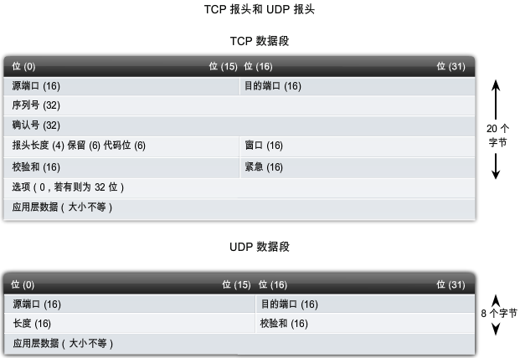
TCP和UDP
传输控制协议（TCP）
  面向连接
  可靠传输
  流控
  使用TCP的应用：
    Web浏览器； 电子邮件；
    文件传输程序
用户数据报协议（UDP）
  简单
  无连接
  低开销
  尽力传递
  使用UDP的应用：
    域名系统 (DNS)；视频流；
    IP语音(VoIP)

Slide 7
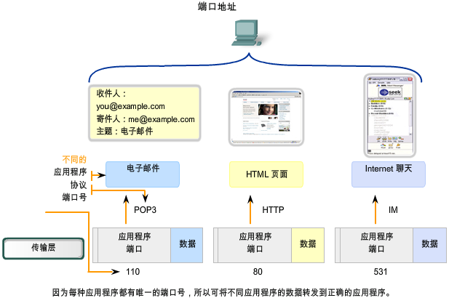
端口寻址
识别会话

Slide 8
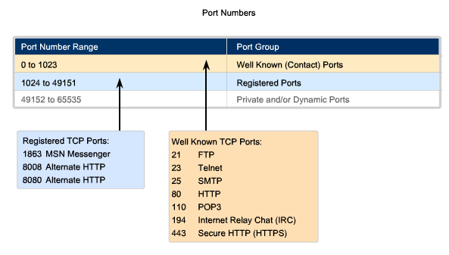
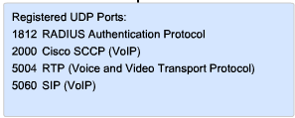



端口号的类型
Notes:
8008 HTTP管理端口
8080 WWW的代理服务
SQL Server服务使用两个端口：TCP-1433、UDP-1434 中国移动WAP:你说的是手机专用网站，上网上这个就可以，MMS这个代表的是彩信的意思
注册端口
TFTP普通文件传送协议
Internet交互式闲聊程序

Slide 9
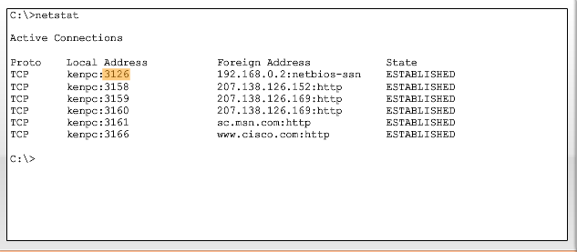
netstat 命令
Notes:
它能提供TCP连接，TCP和UDP监听，进程内存管理的相关报告。

Slide 10
源/目的端口
主机 A
主机 B
源端口
1028
23
…
目的端口
  源端口随机分配，目标端口使用知名端口
  应用客户端使用的源端口号一般为系统中未使用的且大于1023；
  目的端口号为服务器端应用服务的进程。如telnet为23。

Slide 11
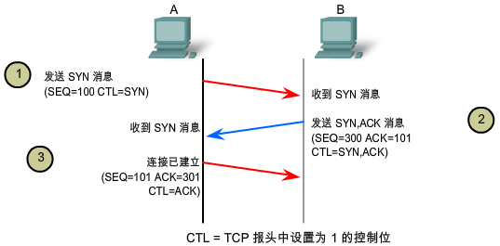
TCP连接的建立和终止
TCP会话的建立
Notes:
Syn 同步

Slide 12
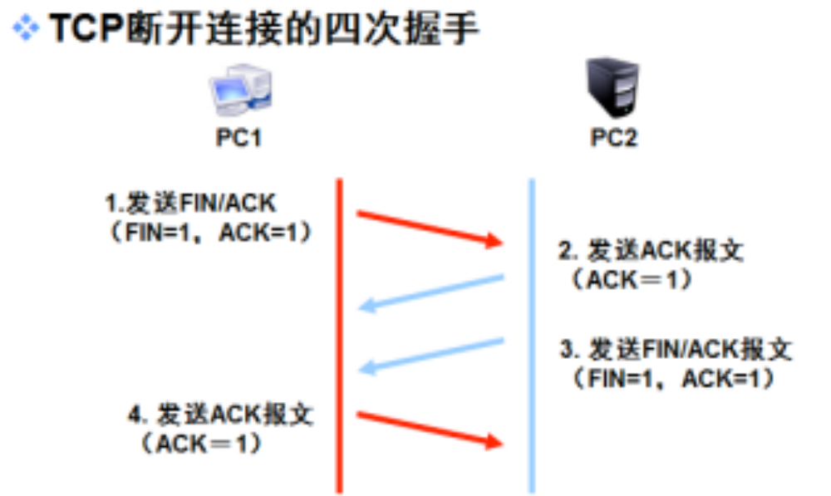
TCP会话终止
Notes:
同步序列编号（Synchronize Sequence Numbers）
FIN:结束标志

Slide 13
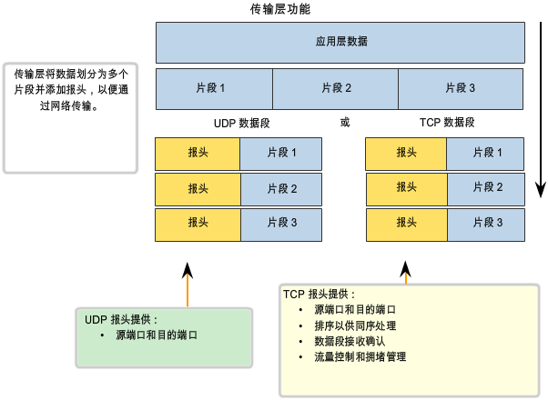
数据的分段和重组
保证所传输数据的大小符合传输介质的限制要求
确保不同应用程序发出的数据能在介质中多路传输
TCP 和 UDP 处理数据段的方式不同

Slide 14
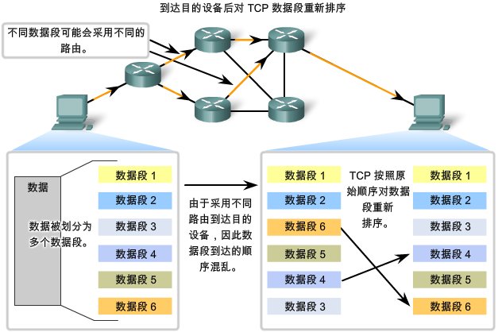
TCP数据段重组
使用序列号（sequence number）

Slide 15
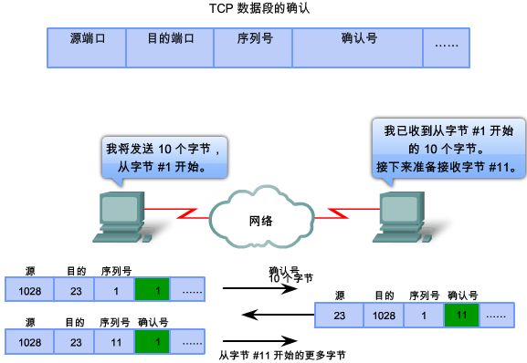
TCP窗口确认
使用确认号（acknowledgement number）
期待确认

Slide 16
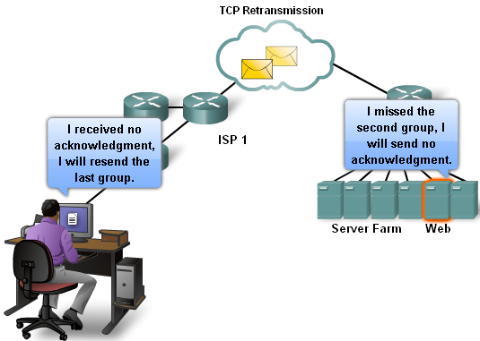
TCP重传
TCP 通常只确认连续序列数据（ contiguous sequence）
选择性确认（Selective Acknowledgements）是备选功能

Slide 17
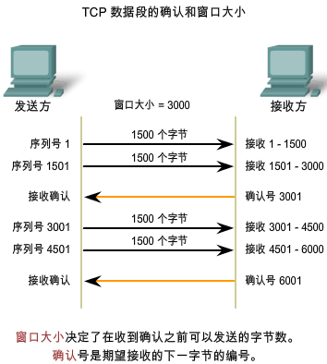
TCP 拥塞控制 – 将数据丢失降到最少
窗口大小——流量及拥塞控制

Slide 18
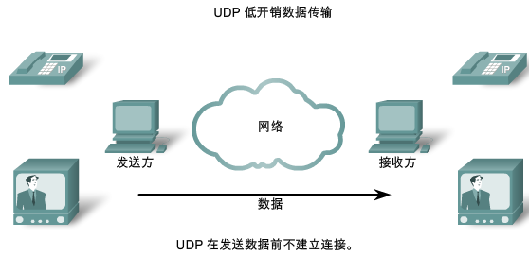
UDP——低开销与可靠性对比
UDP
  提供基本的传输层功能
  低开销
    UDP 是无连接的，并且不提供复杂的重新传输、排序和流量控制机制
使用UDP的应用:
  域名系统 (DNS)
  简单网络管理协议 (SNMP)
  动态主机配置协议 (DHCP)
  路由信息协议 (RIP)
  简单文件传输协议 (TFTP)
  网络游戏

Slide 19
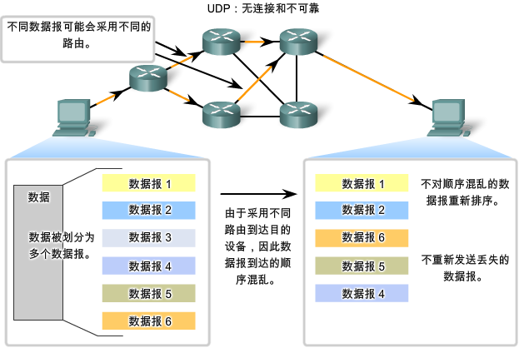
UDP数据报重组
UDP 仅仅是将接收到的数据按照先来后到的顺序转发到应用程序

Slide 20
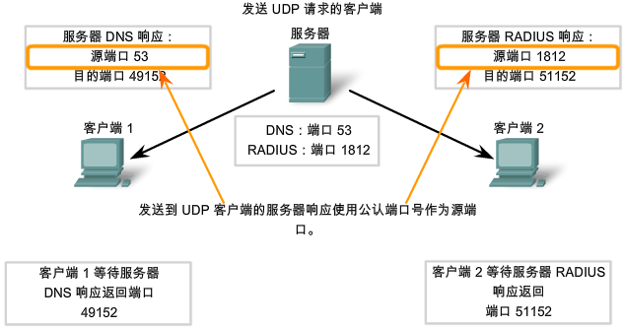
UDP 进程
也使用端口号来标识特定的应用层进程 并将数据报发送到正确的服务或应用

Slide 21
网络层
网络层也叫Internet层
  负责将分组报文从源端发送到目的端
网络层作用
  为网络中的设备提供逻辑地址
  负责数据包的寻径和转发
网络层
IP
ICMP
IGMP
RARP
ARP

Slide 22
IP数据包格式
Bit 0
Bit 31
版本：
IPv4、IPv6（目前主流为IPv4）
IP：
32bit表示的逻辑地址
TTL:
生存周期，每经过一次路由
减１，TTL值为０丢弃该数据包
版本(4)
头长度 (4)
TOS (8)
总长度 (16)
标志
(3)
身份标识 (16)
偏移量 (13)
TTL (8)
协议号 (8)
校验和 (16)
20-60
Bytes
源IP地址 (32)
目的IP地址 (32)
选项(0 or 32 if any)
数据
20-65536
Bytes
Notes:
协议协议号Internet Control Message Protocol(ICMP)1
Interior Gateway Routing Protocol(IGRP)9O
pen Shortest Path First(OSPF)89
BDCOM Enhanced Interior Gateway Routing Protocol(BEIGRP)88

Slide 23
协议号的作用
传输层
TCP
UDP
6
17
协议号
网络层
IP
Notes:
协议字段确定在IP数据报内传送的第4层协议的类型。尽管大多数IP通信的都是TCP，其他协议也可以使用IP。每个IP报头都向接收方标明所使用第4层的协议。和端口号类似，传输层协议也要进行编号。IP数据报在“协议”字段中包含协议编号。
协议协议号Internet Control Message Protocol(ICMP)1
Interior Gateway Routing Protocol(IGRP)9O
pen Shortest Path First(OSPF)89
BDCOM Enhanced Interior Gateway Routing Protocol(BEIGRP)88
注：如果需要了解更多的协议号，可以到www.iana.org查询

Slide 24
网际控制报文协议ICMP
如何得知网络的IP连通性？
网际控制报文协议
  ICMP（Internet Control Message Protocol）是面向连接的协议，用
  于向源节点发送“错误报告”信息。
  常用的工具有PING.EXE和TRACERT.EXE。

Slide 25
PING
Ping是个应用程序，它的作用及工作原理
目的：测试网络层的连通性 （在网络层模拟应用的双向通信）
工作原理：
1、发送ICMP的echo request
2、ICMP被IP封装,中间网络设备看到的是IP包
3、目标主机接收到echo request发送echo reply
Ping通:
1、通信子网---去 回
2、资源子网----发送主机 接收主机

Slide 26
Traceroute/Tracert
目的：探测到目标主机所经过的路径
工作原理：利用IP头部的TTL字段，利用TTL报超时错探测每一个设备节点。

Slide 27
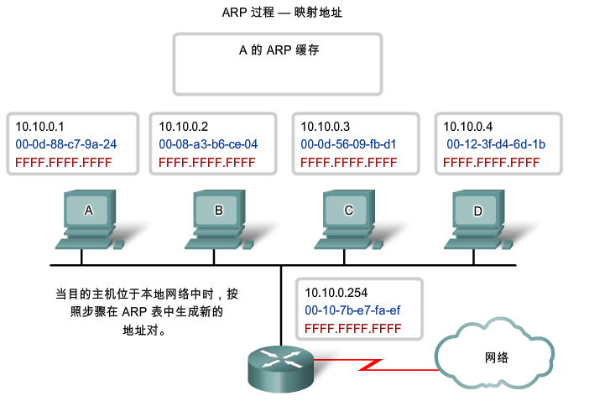
数据链路层-地址解析协议(ARP)
1、ARP过程：目标主机在本地网络
ARP 协议具有两项基本功能：
  将 IPv4 地址解析为 MAC 地址
  维护映射的缓存
1

Slide 28
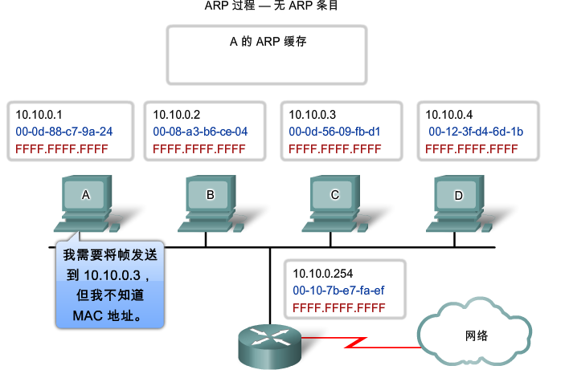
2

Slide 29
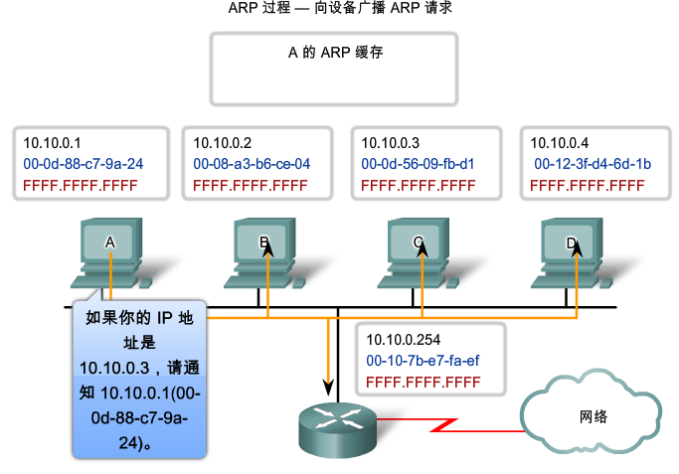
3

Slide 30
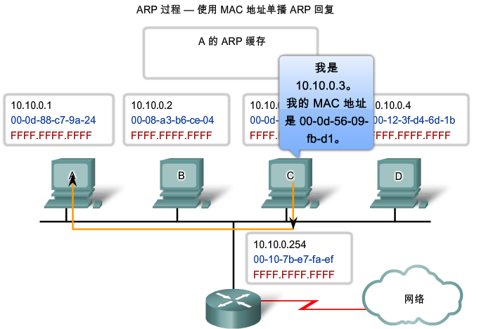
4

Slide 31
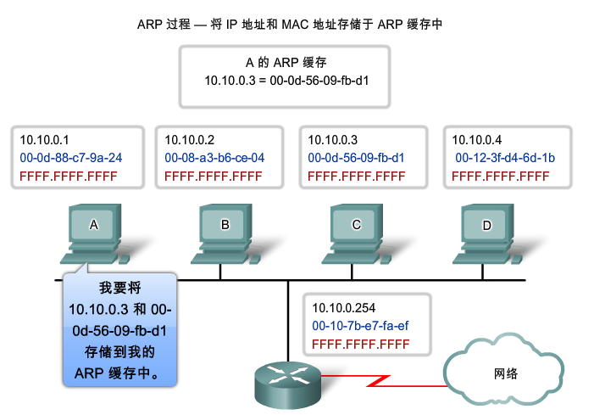
5

Slide 32
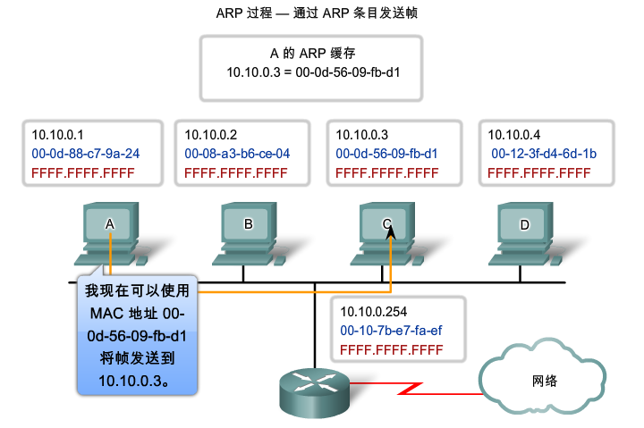
6

Slide 33
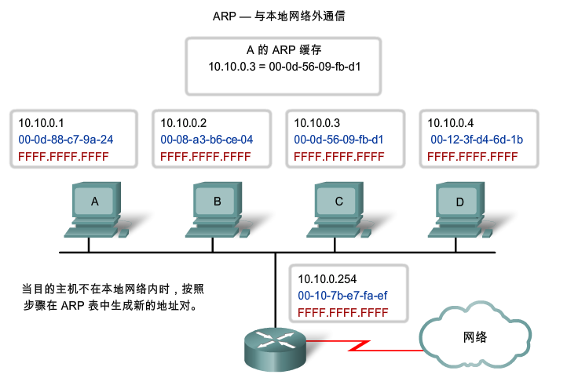
2、ARP过程：目标主机在本地网络外
如果目的 IPv4 主机不在本地网络上，则源节点需要将帧传送到作为网关的路由器接口，或用于到达该目的地的下一跳。
源节点将使用网关的 MAC 地址作为帧（其中含有发往其它网络上主机的 IPv4 数据包）的目的地址。
1

Slide 34
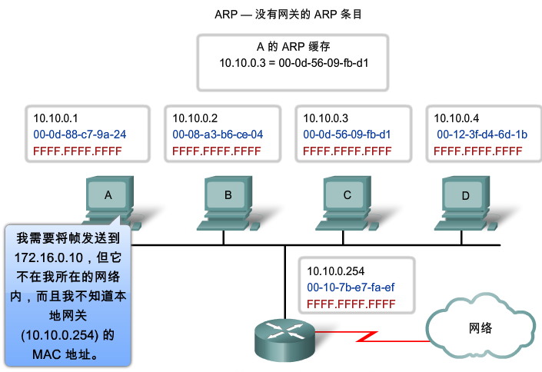
2

Slide 35
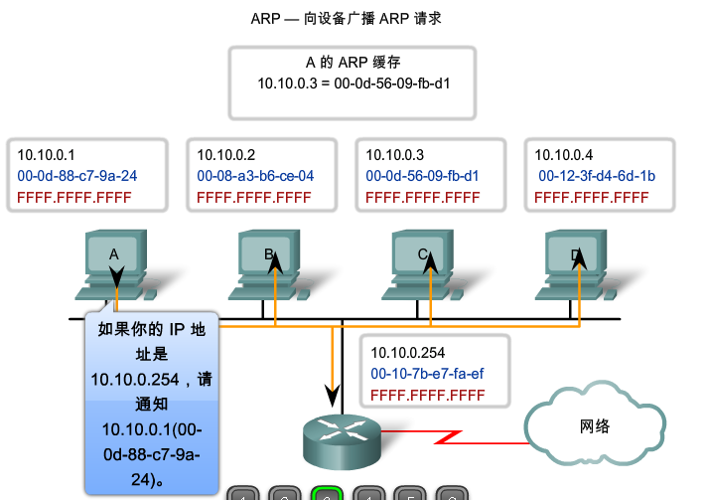

3

Slide 36
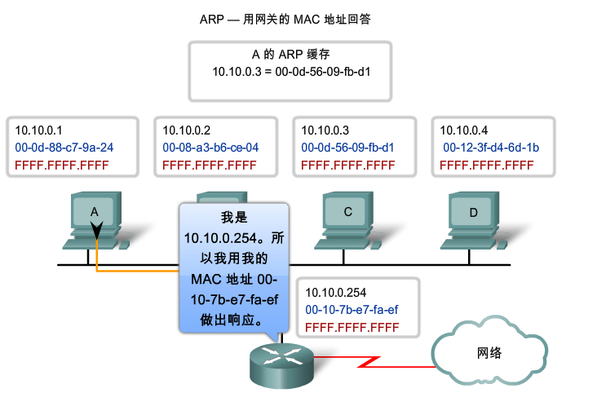
4

Slide 37
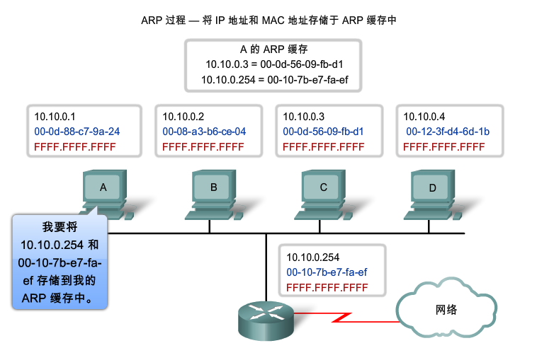
5

Slide 38
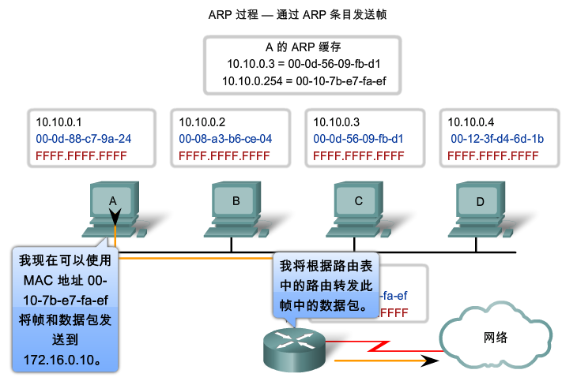
6

Slide 39
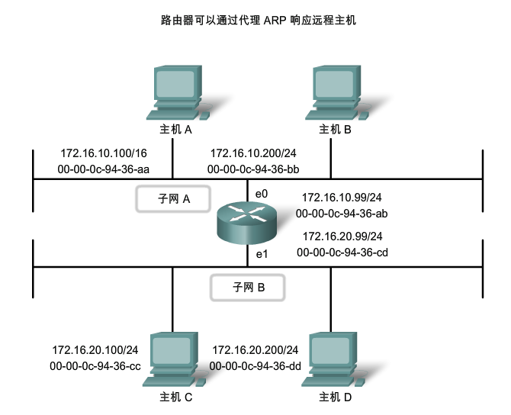
3、ARP过程：目标主机在本地网络外（代理ARP）
使用 代理ARP 时，就好像路由器接口是具有 ARP 请求所请求的 IPv4 地址的主机一样。
使用代理 ARP 的情况是主机没有配置默认网关。代理 ARP 可以帮助网络中的设备到达远程子网，而无需配置路由或默认网关。

Slide 40
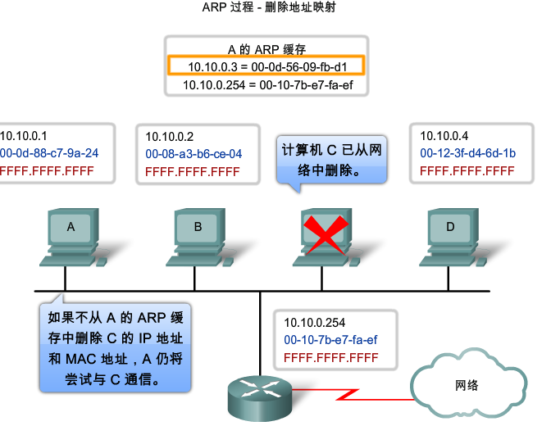
ARP过程 – 删除地址映射
对于每台设备，ARP 缓存定时器将会删除在指定时间内未使用的 ARP 条目。具体时间取决于设备及其操作系统。

Slide 41
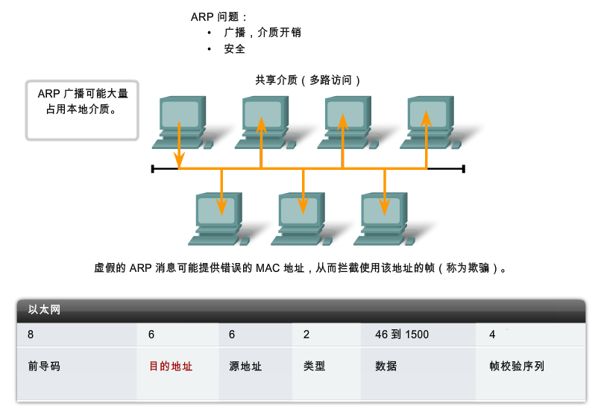
ARP广播 – 问题
介质开销
安全性－－ARP 欺骗/ ARP 毒化

Slide 42
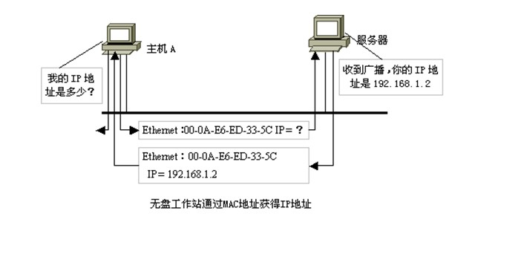
Reverse ARP
英文简介：RARP
反向ARP是根据源设备 MAC 地址通过广播获取 IP地址的过程的地址解析协议
示例：无盘工作站，DHCP的过程….

